Slide 1
École de Technologie Supérieure
Mat144 – Introduction aux mathématiques du génie
Chapitre 2: Les polynômes et
les fractions rationnelles
K. Amoura, K.Mahni & I. Ndiaye

Slide 2
Plan
2.1 - Définitions
2.2 - Addition et soustraction de polynômes
2.3 - Multiplication de polynômes
2.4- La factorisation
2.5 - Division de polynômes, les fractions rationnelles

Slide 3
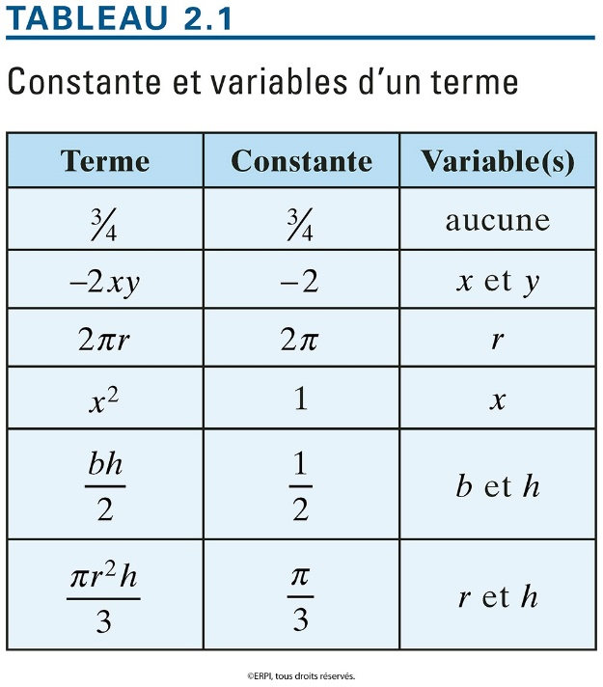
2.1 - Définitions
Une constante (ou un scalaire) est une quantité qui a une valeur fixe. Exemple: les nombres réels.
Une variable est une quantité qui peut prendre n’importe quelle valeur d’un ensemble donné (Généralement notée x, y, z, t, …).
Un terme est une expression algébrique composée d’une constante multipliée ou non par une ou plusieurs variables. Ces variables peuvent êtres affectées d’exposants. Exemples:
Exemple

Slide 4
Polynôme Un polynôme est une somme ou une différence de termes dans lesquels les variables sont affectées d’exposants entiers positifs ou nuls.
Exemple. Vérifiez si les expressions suivantes sont des polynômes:

Slide 5
Un monôme est un polynôme composé d’un seul terme.
Exemples:
Binôme Un binôme est un polynôme composé de deux termes.
Exemples:
Trinôme Un trinôme est un polynôme composé de trois termes.
Exemples:

Slide 6
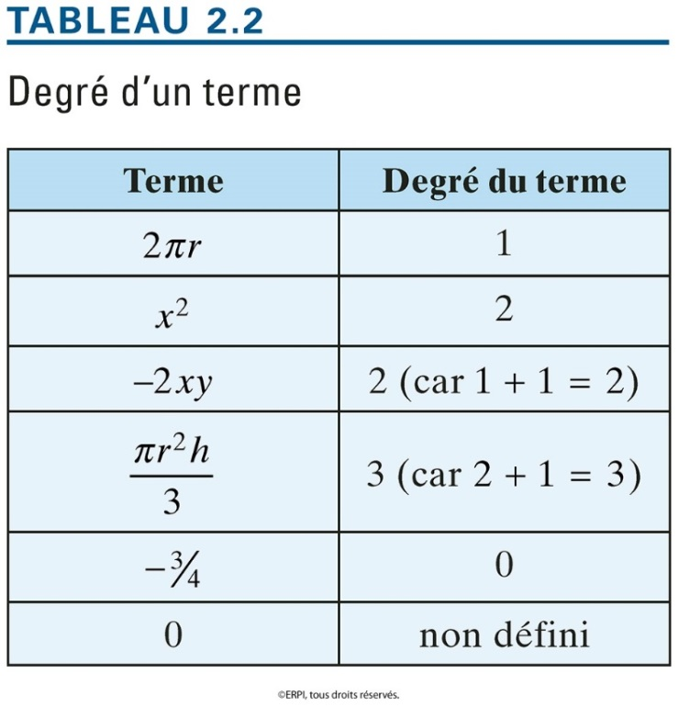
Définition. Le degré d’un monôme (non nul) est la somme des exposants de ses variables.
En particulier: si le monôme est une constante c non nulle, alors son degré est zéro (car ).
Exemple. Donnez le degré de chacun des monômes suivants:
Attention: le degré du monôme 0
n’est pas défini. Pourquoi?
Monôme
Degré

Slide 7
Définition. Le degré d’un polynôme est le plus grand des degrés de ses termes.
Exemple. Déterminez le degré du polynôme:
Exercice 1
Pour chacun des termes suivants, indiquez la constante, les variables et le degré du terme:
Terme | Constante | Variables | Degré

Slide 8
Exercice 2

Slide 9
2.2 - Addition et soustraction de polynômes
Termes semblables Des termes sont semblables s’ils sont composés des mêmes variables affectées des mêmes exposants.
Exemple Vérifiez si les deux termes sont semblables:
1)
2)
Un polynôme multiplié par une constante
Exemple la constante multiplie tous les monômes du polynôme

Slide 10
Addition et soustraction de deux polynômes
Pour additionner (ou soustraire) deux polynômes, il suffit d’additionner (ou de soustraire) les coefficients des termes semblables de ces polynômes.
Exemple
1) P + Q = ….
2) P – Q = ….

Slide 11



Exercice Effectuez les opérations suivantes:

Slide 12
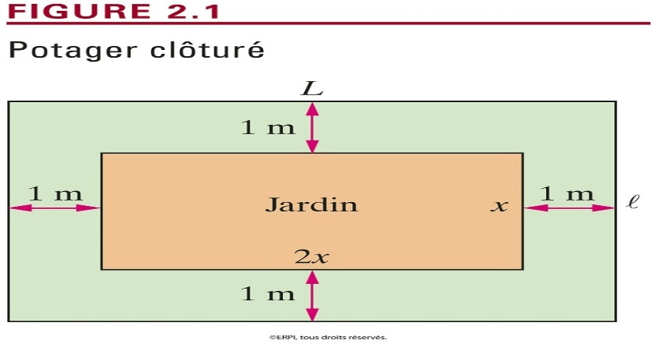
Exemple Vous aimeriez avoir un potager dans votre cour arrière. Vous voulez que ce jardin soit 2 fois plus long que large. Pour que les petits animaux sauvages ne viennent pas manger vos légumes, vous désirez mettre une clôture autour de votre potager, en laissant toutefois, un espace libre de 1 m de chaque côté pour en faciliter l’entretien.
Déterminer un polynôme donnant la longueur totale de clôture (P) nécessaire si la largeur du potager est de x mètres.
Solution
L = …
l = …
P = …

Slide 13
2.3 - Multiplication de polynômes
La multiplication de deux polynômes consiste à multiplier chaque terme du premier polynôme par chaque terme du deuxième polynôme et à regrouper ensuite, si possible les termes semblables.
Exemple Effectuez le produit des polynômes suivants:

Slide 14
Exercice Effectuez les opérations suivantes:

Slide 15
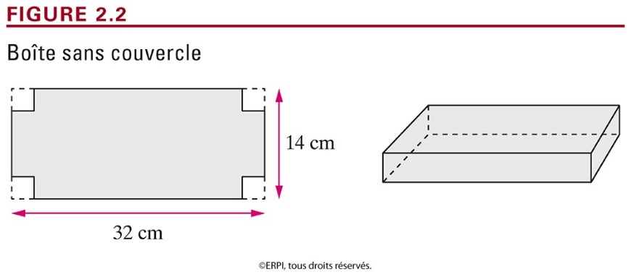
Exemple On veut construire une boîte sans couvercle à l’aide d’une feuille de carton de 32 cm sur 14 cm en découpant dans chaque coin des carrés de de côté x, de même aire et en repliant les bords comme le montre la figure ci-dessous. Déterminez le volume V de la boîte en fonction de x.

Slide 16
2.4 - Factorisation de polynômes
Un facteur est un élément d’un produit.
- Si P, Q et S sont des polynômes et si P = QS, alors Q et S sont des facteurs de P.
Exemple sont des facteurs de , car
Factorisation d’un polynôme La factorisation d’un polynôme (ou sa décomposition en facteurs) consiste à l’exprimer sous la forme d’un produit de polynômes de degré inférieur.
Exemple

Slide 17
Mise en évidence simple on peut utiliser la mise en évidence pour factoriser un polynôme: il suffit d’isoler un terme commun.
Exemple Factorisez en utilisant la mise en évidence:

Slide 18





Slide 19
La factorisation par inspection
On veut factoriser le polynôme
On cherche deux entiers m et n tels que m + n = b et m·n = c, alors:
P = (x + m)(x + n)
Exemple Factorisez
Trouvons m et n tels que m + n = – 5 et mn = 6
On prend: m = … et n = ….
On trouve la factorisation: P = ( )( )
$$P=x^{2}+bx+c, \text{o}\text{ù }b∈ℤ \text{et} c∈ℤ.$$

Slide 20

Exemple Factorisez par inspection.
$P=x^{2}−4x−5.$
$$2) Q=x^{2}+11x+30$$
$$3) R=x^{2}−9x+14$$

Slide 21
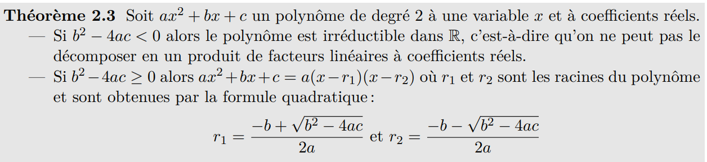



La factorisation à l’aide du discriminant
Exemple Factorisez, si c’est possible.
a)
b)
c)

Slide 22


Factorisation d’une différence de carrés
Exemple Utilisez la différence de deux carrés pour factoriser les polynômes:
$$a^{2}+b^{2 }$$
Ne se factorise pas dans

Slide 23






Slide 24
Factorisation d’une différence ou d’une somme de cubes
Exemple factorisez

Slide 25





Slide 26
Carré parfait
Exemple Factorisez

Slide 27
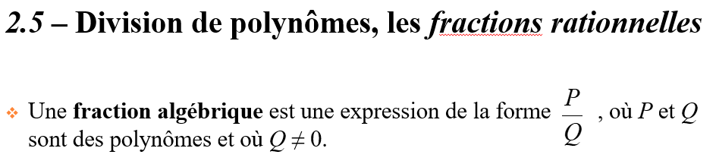



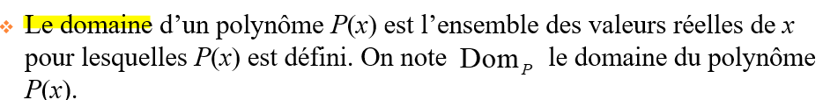
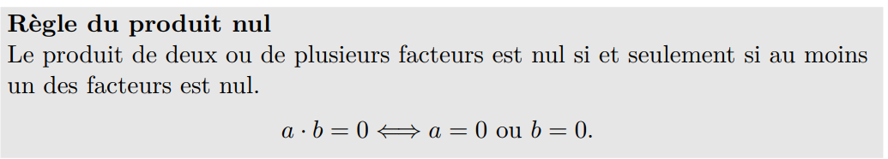
Exemples
Utile pour trouver le domaine

Slide 28
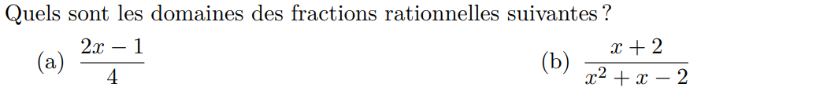
Exemple

Slide 29
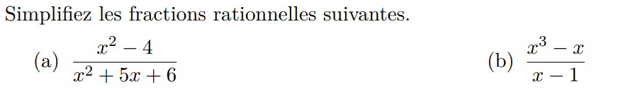
La simplification des fractions rationnelles

Slide 30
Opérations sur les fractions rationnelles
Effectuez les opérations suivantes:

Slide 31





Slide 32



